Slide 1

Empirický výzkum v sociologii
Komplexní průvodce metodologií sociálních věd — od vztahu teorie a empirie přes měření a výběrové procedury až po analýzu a interpretaci výsledků.
GIDDENS
DISMAN
MILLS
MERTON

Slide 2
PŘEHLED TÉMAT
Co nás čeká?
01
02
03
Co je empirický výzkum
Výzkumný proces
Výzkumné strategie a metody
Definice, základní atributy a vztah teorie k empirii
Formulace otázek, hypotézy, výběr vzorku, sběr dat
Kvantitativní, kvalitativní a smíšené přístupy
04
05
Měření, validita, reliabilita
Analýza a interpretace
Kritéria kvality výzkumu a jejich vzájemný vztah
Statistické zpracování, problémy interpretace, etika

Slide 3

Co je empirický výzkum?
Empirický výzkum představuje systematické zkoumání sociální reality založené na přímém pozorování a sběru dat ze skutečného světa. Jde o proces, který umožňuje ověřovat teoretické předpoklady prostřednictvím konkrétních důkazů — nikoliv na základě pouhých spekulací nebo intuice.
Anthony Giddens zdůrazňuje, že sociologie se odlišuje od běžného „selského rozumu" právě tím, že své závěry opírá o ověřitelné důkazy. Bez empirického ukotvení zůstává sociologická teorie pouhou spekulací.

Slide 4


Empirie a teorie: nutná spolupráce
Empirie
Teorie
Základ poznání — přímé pozorování a zkušenost se soci ální realitou. Dodává důkazy, potvrzuje či vyvrací teoretické předpoklady a odhaluje nové vzorce.
Abstraktní rámec — vysvětluje a propojuje empirická zjištění do celků. Řídí empirické poznání, ukazuje, co je relevantní ke zkoumání, a formuluje otázky pro výzkum.
Sběr a analýza dat
Ověřitelné důkazy
Testování hypotéz
Pojmový rámec
Formulace hypotéz
Interpretační rámec
Klíčový princip: Giddens i Disman se shodují — teorie bez dat je spekulace, data bez teorie jsou pouhý popis. Nejlepší sociologická práce vzniká tam, kde se teorie a empirická data vzájemně obohacují.

Slide 5
Merton, Mills a vztah teorie s empirií
Robert Merton varoval před dvěma extrémy, které ohrožují sociologické poznání. C. Wright Mills v Sociologické imaginaci popsal, jak se věda může ztrácet v prázdných formalismech.
Abstraktní empiricismus
Velké teorie
Teorie středního dosahu
Parsons — teoretické vysvětlení reality bez empirického ověření. Abstraktní systémy pojmů, které nelze propojit s konkrétními jevy.
Lazarsfeld — čistý empirický popis reality bez teoretického ukotvení. Data jsou sbírána, ale chybí interpretační rámec, který by jim dával smysl.
Merton — zlatá střední cesta. Teorie dostatečně konkrétní na empirické ověření: byrokracie, anomie, deviace, referenční skupiny.

Slide 6
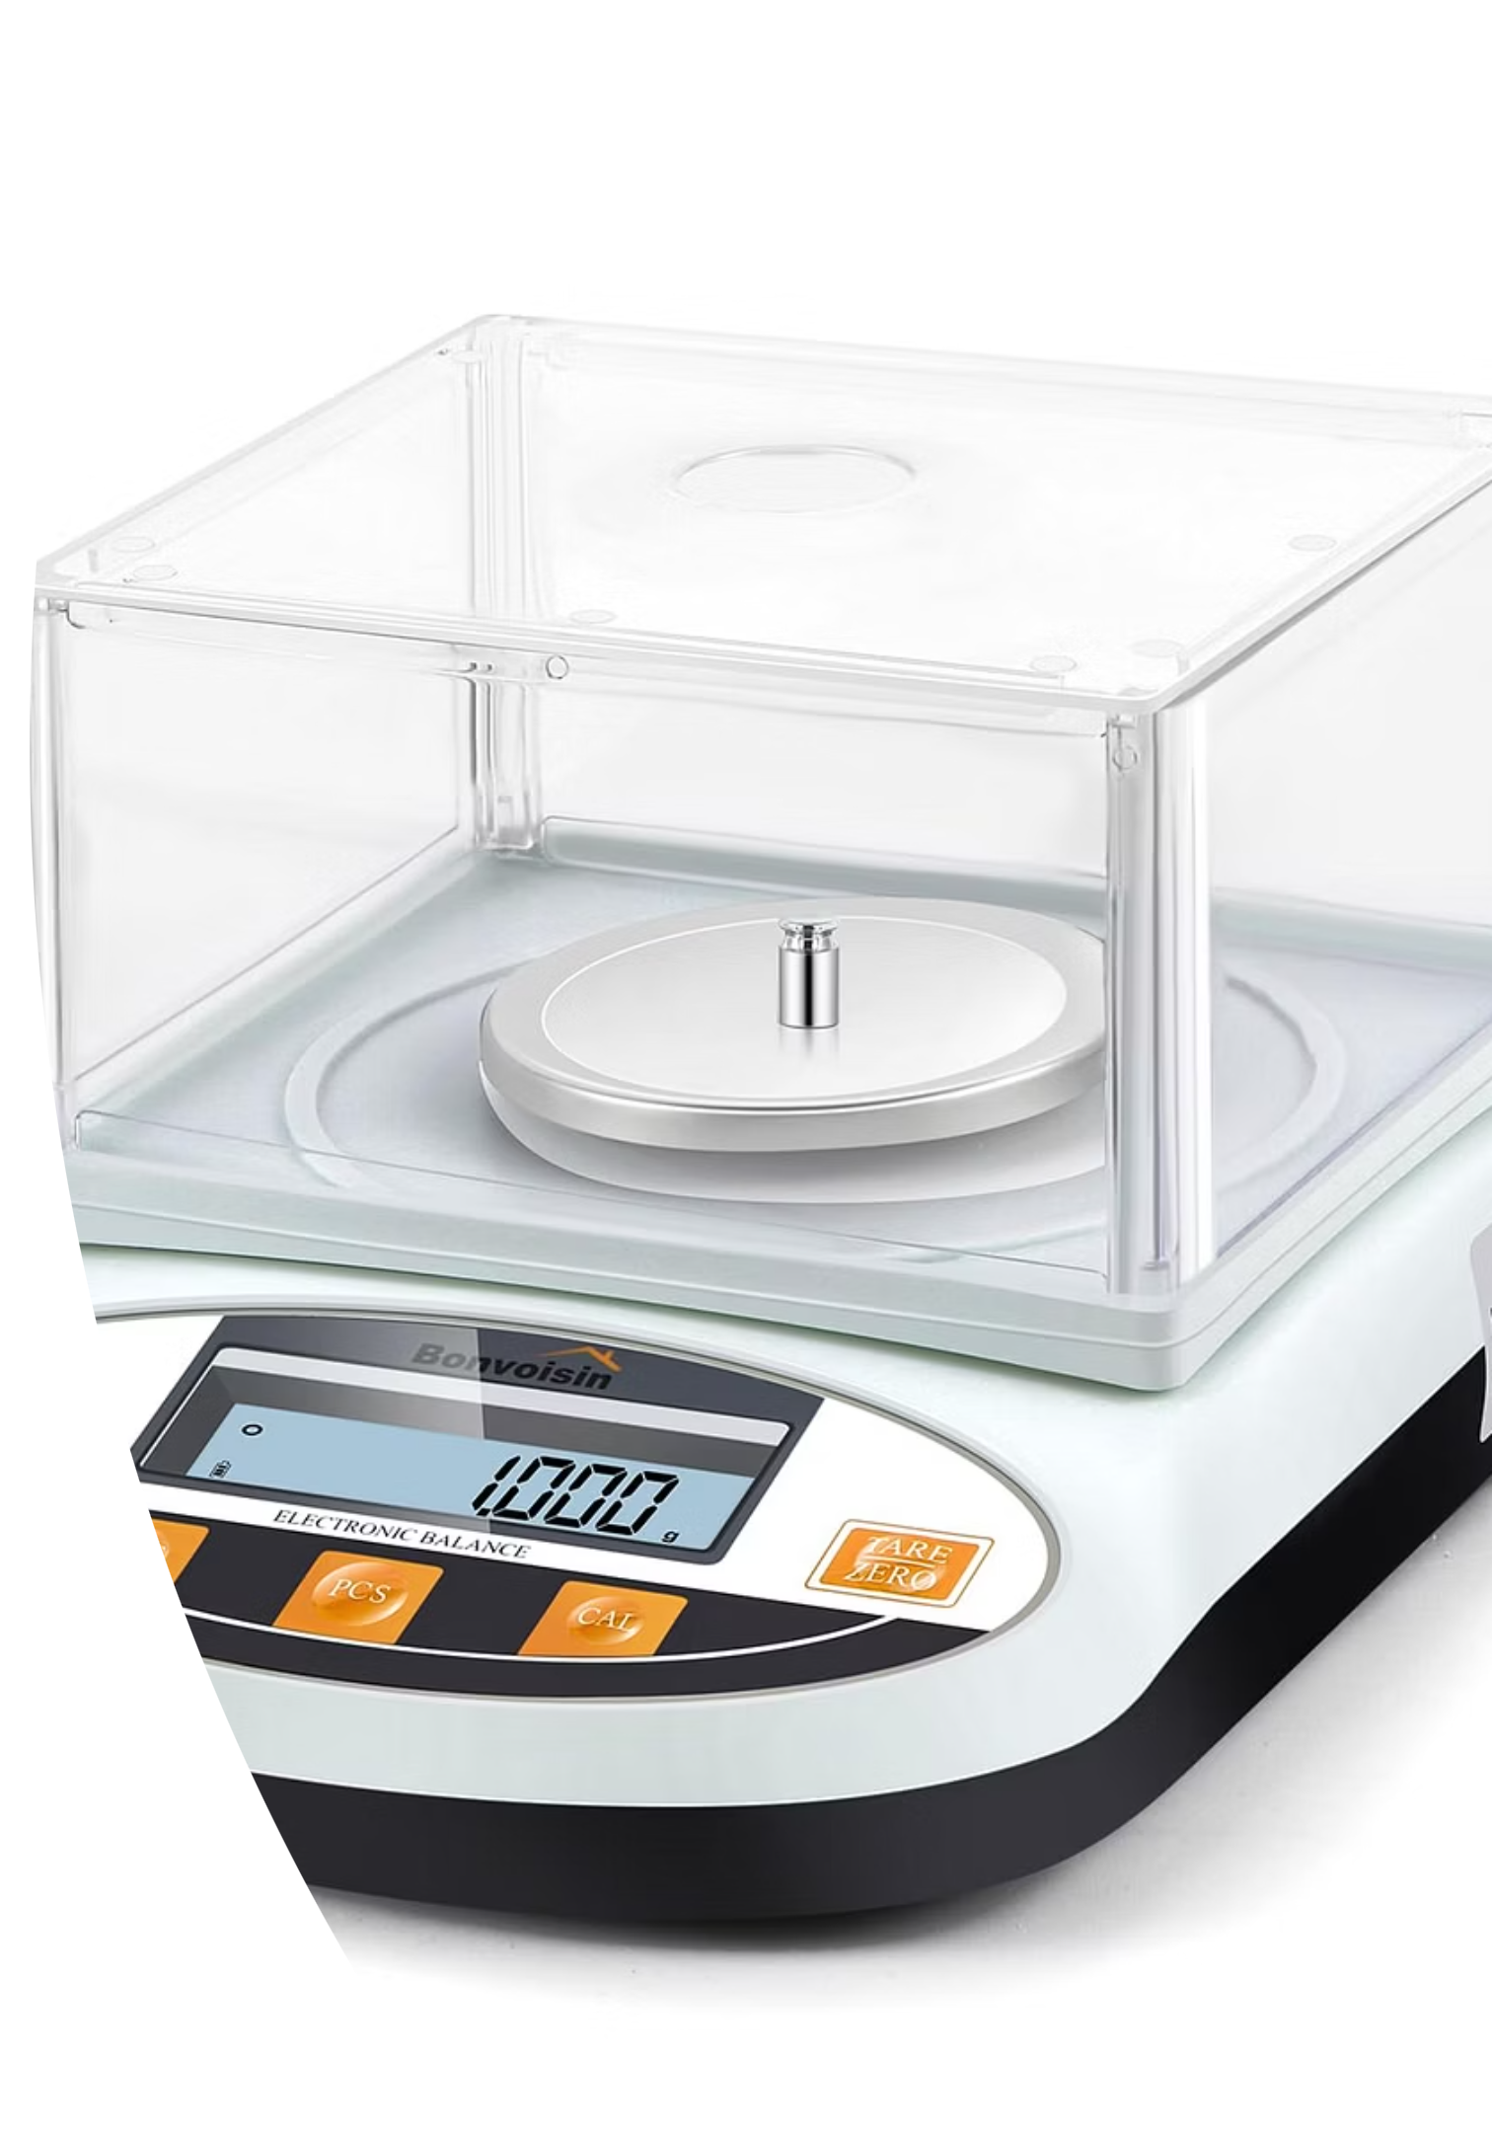
Základní atributy empirického výzkumu
Miroslav Disman ve své knize Jak se vyrábí sociologická znalost klade důraz na to, že bez těchto vlastností nelze výzkum považovat za vědecky relevantní.

Slide 7

Čtyři pilíře vědeckého výzkumu
1
2
Objektivita a systematičnost
Validita a reliabilita
Výzkumník minimalizuje subjektivní zkreslení. Postup je předem plánovaný a strukturovaný, nikoliv nahodilý.
Validita zajišťuje, že měříme to, co chceme měřit. Reliabilita garantuje stabilitu výsledků při opakování výzkumu.
3
4
Transparentnost metod
Etika výzkumu
Metody musí být jasně popsány, aby bylo možné výzkum replikovat a kriticky zhodnotit jeho kvalitu.
Respektování práv respondentů, informovaný souhlas a důvěrnost získaných dat jsou nepřekročitelné hranice.

Slide 8
Giddensovy typy sociologických otázek
„Sociologické otázky jsou faktické, srovnávací, vývojové a teoretické." — Anthony Giddens
Giddens definuje sociologii jako vědu o studiu sociální reality — vztahů, institucí, struktur a procesů, které utvářejí lidské společnosti. Výzkum není nahodilým sbíráním informací, ale systematickým zkoumáním faktů dle jasných pravidel. Každý ze čtyř typů otázek vyžaduje specifický empirický přístup.
Faktické
Srovnávací
Co se děje ve společnosti?
Jak se liší různé společnosti?
Vývojové
Teoretické
Jak se společnost mění v čase?
Proč se jevy dějí tak, jak se dějí?

Slide 9

Výzkumné strategie v sociologii
Sociologický výzkum se tradičně opírá o dvě základní strategie, které se liší svou logikou, cíli i nástroji. Disman zdůrazňuje, že volba strategie závisí na povaze výzkumné otázky — není správná nebo špatná metoda, je jen metoda vhodná nebo nevhodná pro daný záměr.

Slide 10



Kvantitativní vs. kvalitativní přístup
Kvantitativní výzkum
Kvalitativní výzkum
Smíšený design
Měření, statistika, zobecnění na populaci. Testuje předem formulované hypotézy na velkých souborech dat. Cílem je přesné číselné vyjádření sociálních jevů.
Hloubkové porozumění, kontext, významy. Zkoumá, jak lidé sami interpretují svůj svět. Cílem je porozumění perspektivám aktérů.
Triangulace dat a komplexní pohled na problém. Kombinuje silné stránky obou strategií a kompenzuje jejich slabiny pro ucelenější poznání.

Slide 11
Kvantitativní výzkum: klíčové charakteristiky
Kvantitativní výzkum pracuje s číselnými daty a statistickými metodami. Zaměřuje se na měření, kvantifikaci a statistické testování hypotéz. Jeho cílem je odhalit obecné zákonitosti a vzorce zobecnitelné na širší populaci.
Standardizace
Velké vzorky
Statistická analýza
Testování hypotéz
Všichni respondenti dostávají stejné otázky ve stejném pořadí, což umožňuje porovnání odpovědí napříč celým vzorkem a replikaci výzkumu.
Pracuje s větším počtem respondentů pro dosažení statistické reprezentativnosti výsledků a jejich zobecnitelnosti na celou populaci.
Využívá matematické metody — od deskriptivní statistiky přes korelaci až po složitou regresní analýzu — pro odhalování vzorců v datech.
Ověřuje předem stanovené předpoklady o vztazích mezi proměnnými pomocí statistických testů a kritérií významnosti.

Slide 12





Kvantitativní metody: charakteristika
Dotazníky
Standardizované rozhovory
Standardizované otázky pro velké vzorky respondentů. Klíčová je jednoznačnost formulací a předvýzkum (pilotáž).
Pevná struktura zajišťující srovnatelnost odpovědí. Tazatel klade otázky v pevně daném pořadí a znění.
Experimenty
Statistické analýzy
Kontrolované podmínky pro ověření kauzálních vztahů mezi nezávislou a závislou proměnnou.
Deskriptivní i analytická statistika pro zpracování dat a testování hypotéz.
Výhody
Limity
Přesnost a měřitelnost
Možnost generalizace na populaci
Opakovatelnost výzkumu
Redukce sociální reality na čísla
Riziko povrchnosti
Nezachycení subjektivních významů

Slide 13




Kvalitativní metody: charakteristika
Kvalitativní výzkum se zaměřuje na porozumění významům, které lidé přikládají svému jednání a sociálním situacím. Giddens zdůrazňuje, že sociální svět nelze plně pochopit bez pochopení perspektiv aktérů.
Hloubkové rozhovory
Fokusní skupiny
Otevřené otázky umožňují respondentům vyjádřit své zkušenosti vlastními slovy. Zachycují nuance, osobní příběhy a subjektivní motivace.
Skupinová diskuse odhaluje sdílené postoje, normy a napětí mezi různými perspektivami. Dynamika skupiny generuje nové poznatky.
Pozorování a etnografie
Analýza dokumentů
Výzkumník se ponoří do zkoumaného prostředí a zachycuje chování v přirozeném kontextu, včetně neverbálních projevů.
Rozbor textů, mediálních obsahů, deníků, dopisů. Umožňuje zkoumat sociální jevy bez přímého kontaktu s respondenty.
✅ Výhody: Zachycení hlubokých významů, procesů a kontextu. Flexibilita a citlivost vůči zkoumanému jevu.
⚠️ Limity: Menší možnost zobecnění. Větší závislost na interpretaci a subjektivitě výzkumníka.

Slide 14

Porovnání kvantitativního a kvalitativního výzkumu
Aspekt
Kvantitativní
Kvalitativní
Typ dat
Číselná, měřitelná
Textová, obrazová
Velikost vzorku
Stovky až tisíce
Jednotky až desítky
Analýza
Statistické metody
Interpretativní postupy
Cíl
Zobecnění, predikce
Porozumění, význam
Přístup
Deduktivní (od teorie)
Induktivní (od dat)
Flexibilita
Rigidní design
Pružný design
Giddens upozorňuje, že výběr metody by nikdy neměl být dogmatický. Nejsilnější výzkumné projekty využívají triangulaci — kombinaci více metod a perspektiv.

Slide 15
Konkrétní příklady kvalitativních a kvantitativních výzkumů
Pochopení rozdílů mezi kvantitativním a kvalitativním přístupem je nejlépe ilustrováno na praktických příkladech. Každý přístup využívá specifické metody a směřuje k odlišným typům poznání.
Kvantitativní: Průzkum veřejného mínění
Kvalitativní: Etnografická studie subkultury
Sběr dat prostřednictvím standardizovaných dotazníků od velkého reprezentativního vzorku populace (např. 1000 lidí) k zjištění postojů k politickým kandidátům. Data se analyzují statisticky, aby se identifikovaly trendy a korelace, a výsledky jsou zobecněny na celou populaci.
Dlouhodobé hloubkové pozorování a rozhovory s několika členy specifické subkultury (např. pouliční umělci) s cílem porozumět jejich životnímu stylu, hodnotám a vzájemné interakci. Výsledkem je detailní popis a interpretace jejich světa.

Slide 16



Triangulace metod
Moderní sociologie často kombinuje kvalitativní a kvantitativní přístupy. Tato kombinace — nazývaná triangulace — umožňuje komplexnější a ucelenější pohled na zkoumaný problém.
Datová triangulace
Metodologická triangulace
Teoretická triangulace
Více zdrojů dat ke stejnému jevu — například data z rozhovorů doplněná statistikami nebo dokumenty.
Využití více teoretických rámců pro interpretaci stejného jevu, čímž se obohacuje hloubka analýzy.
Kombinace různých výzkumných metod, jejichž silné stránky se vzájemně doplňují a kompenzují slabiny.

Slide 17





Výzkumný proces: přehled fází
Miroslav Disman popisuje výzkumný proces jako logicky provázaný sled kroků, kde každá fáze ovlivňuje kvalitu fází následujících. Přeskočení či podcenění některého kroku vede k zásadním chybám v celém výzkumu.
Operacionalizace
Formulace
Vzorek
Analýza
Celý proces musí být transparentní a zdokumentovaný, aby bylo možné výzkum kriticky posoudit a případně zopakovat. Dokumentace je podmínkou vědecké kontroly kvality.

Slide 18
Formulace výzkumných otázek a hypotéz
Kvalitní výzkum začíná jasným vymezením problému. Disman upozorňuje, že špatně formulovaná otázka vede k nepoužitelným výsledkům, ať je metoda sebelepší.
1
Vymezení problému
2
Formulace hypotéz
3
Operacionalizace
Výzkumník musí přesně definovat, co chce zkoumat a proč. Problém musí být zkoumatelný empirickými prostředky — nelze empiricky ověřovat čisté hodnotové soudy.
Hypotézy jsou testovatelné předpoklady o vztahu mezi proměnnými. Dobrá hypotéza musí být falzifikovatelná — musí existovat možnost ji vyvrátit.
Převod teoretických pojmů na empiricky měřitelné indikátory. Pojmy, které nelze definovat operacionálně, nemají ve vědě místo (Bridgeman).

Slide 19



Od obecné hypotézy k operacionální
Pracovní (operacionální) hypotéza
Konkrétní hypotéza
Obecná hypotéza
Upřesňuje tématické okruhy. Př.: Ve městech se drogy užívají více než na venkově.
Empiricky přímo ověřitelná, obsahuje operacionální pojmy. Př.: Podíl uživatelů marihuany je vyšší v sídlech nad 20 000 obyvatel.
Předpoklad o celku tématu. Př.: Lidé z různých prostředí užívají drogy v různé míře.
Příklad z praxe: „Existuje souvislost mezi vzděláním rodičů a studijními výsledky dětí?" — taková otázka je jasná, měřitelná a vede k formulaci konkrétních hypotéz.

Slide 20
Složky výzkumného projektu
Úvodní projekt výzkumu
Rozpracování tématu
CO? — předmět, výzkumné otázky, hypotézy
KDO? — objekt, cílová skupina, vzorek
PROČ? — účel, cíle (teorie/praxe)
JAK? — metodika, výběr vzorku, sběr dat
KDY? — harmonogram, závazné termíny
ZA KOLIK? — rozpočet, finanční kalkulace
Téma v sociálních vědách není informačně uzavřený systém — „vše souvisí se vším". Nelze zkoumat jev v celé komplexitě, je nutná redukce sociální reality.
Výběrem jevu a úhlem pohledu zvýznamňujeme část reality, zatímco jiné části ztrácejí na důležitosti. Z tématu se vymezují tématické okruhy → dílčí výzkumné otázky → upřesnění předmětu pomocí hypotéz.

Slide 21

Výběr vzorku a reprezentativita
Způsob, jakým vybereme respondenty, zásadně ovlivňuje platnost a zobecnitelnost výsledků celého výzkumu. Statistika vstupuje do výzkumu ve dvou klíčových momentech: výběr objektu a analýza dat.

Slide 22
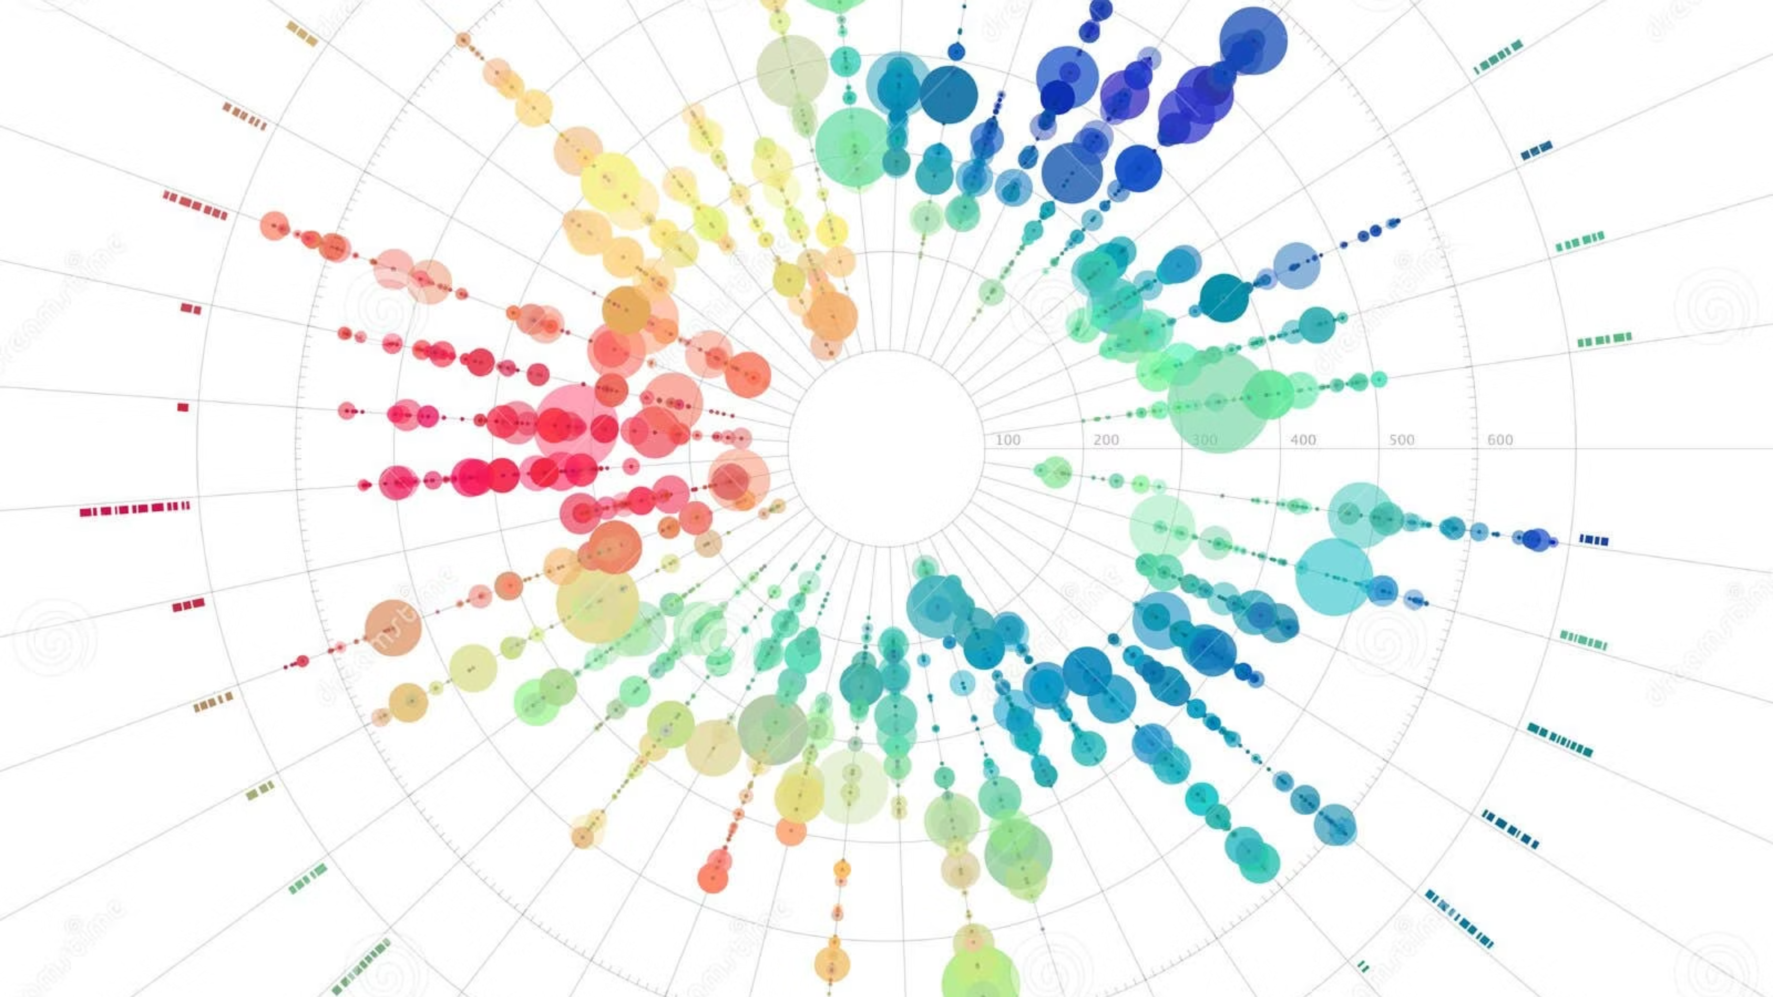
Vyčerpávající vs. výběrové šetření
Vyčerpávající šetření
Výběrové šetření
Předmětem pozorování jsou všechny jednotky nositele jevu. Výsledky jsou velmi cenné a slouží jako kritérium pro výběrové postupy. Typický případ: census (SLBD). Problém: ne vždy je celý soubor znám (otevřený soubor).
Předmětem je jen zlomek jednotek. Principem je redukce základního souboru na výběrový soubor. Cílem je zobecnění informací o výběrovém souboru na základní soubor (odhad parametrů). Klíčová je reprezentativita.

Slide 23

Od základního souboru k zobecnění
Cílem celého procesu je zobecnění (statistická indukce) — přenesení poznatků z výběrového souboru zpět na základní soubor. To je možné pouze při zajištění reprezentativity.
Základní soubor
Výběr
Výběrový soubor
Zobecnění

Slide 24

Typy výběrových procedur
Prostý náhodný výběr
Dvoustupňový náhodný výběr
Záměrný výběr
Kvótní výběr
Respondenti jsou vybíráni účelově podle kritérií výzkumníka. Typický pro kvalitativní výzkum, kde jde o hloubku, nikoli šíři.
„Násilné" zajištění shody vlastností výběrového a základního souboru. Snazší, levnější a rychlejší — ale nelze snadno odhadnout výběrovou chybu.
Každá jednotka ZS má stejnou šanci stát se členem VS. Losování nebo tabulka náhodných čísel. Umožňuje statistickou indukci a zobecňování.
Výběr v etapách: nejprve skupiny (clustery), pak prvky uvnitř skupin. Praktické pro rozsáhlé populace s geografickým rozptylem.
Pozor: Nahodilý výběr (anketa) není vědeckým výzkumem — výsledky nelze zobecnit ani při vzorku 20 000 respondentů!

Slide 25




Konkrétní příklady výběrových procedur
Abychom lépe pochopili rozdíly mezi typy výběrů, podívejme se na praktické příklady z oblasti sociálního výzkumu.
Prostý náhodný výběr
Dvoustupňový náhodný výběr
Pro výzkum studentských preferencí na univerzitě vybereme 100 studentů z kompletního seznamu všech zapsaných studentů pomocí generátoru náhodných čísel. Každý student má stejnou šanci být vybrán.
Při výzkumu životního stylu v České republice nejprve náhodně vybereme 50 obcí. Poté v každé z vybraných obcí náhodně vylosujeme 20 domácností k účasti v dotazníkovém šetření.
Záměrný výběr
Kvótní výběr
Pokud chceme zkoumat zkušenosti s bezdomovectvím, můžeme záměrně vyhledat a oslovit osoby, které žijí na ulici nebo využívají služby azylových domů. Cílem je hloubka, nikoli statistická zobecnitelnost.
Pro výzkum politických názorů zajistíme, aby náš vzorek odpovídal struktuře populace ČR podle pohlaví, věku (např. 18-30, 31-50, 51+) a vzdělání (ZŠ, SŠ, VŠ). Anketáři oslovují lidi tak, aby naplnili předem dané kvóty.

Slide 26






Charakteristiky kvótního výběru
Kvótní výběr je často využíván v praktickém výzkumu pro svou efektivitu, avšak je důležité znát jeho specifické vlastnosti a omezení.
Cílené přiřazení
Rychlost a náklady
Omezená zobecnitelnost
Výběr jednotek je řízen předem stanovenými kvótami (např. pohlaví, věk, vzdělání), aby vzorek odpovídal populaci.
Je obvykle rychlejší a méně nákladný než pravděpodobnostní výběry, protože nevyžaduje kompletní seznam základního souboru.
Nelze statisticky odhadnout výběrovou chybu, což ztěžuje spolehlivé zobecnění výsledků na celou populaci.

Slide 27
Rozsah výběrového souboru
Neplatí, že čím větší základní soubor, tím musí být větší výběrový soubor. Velikost výběrového souboru závisí na čtyřech klíčových faktorech:
1
2
Hloubka informací
Variabilita základního souboru
Analýza podskupin (muži/ženy, kraje) vyžaduje dostatečný počet jednotek v každém podsouboru pro statistickou spolehlivost.
Čím větší variabilita sledovaného znaku, tím větší vzorek je třeba pro dosažení požadované přesnosti odhadu.
3
4
Požadovaná přesnost
Požadovaná spolehlivost
Interval spolehlivosti — jak velkou chybu odhadu od parametru základního souboru jsme ochotni připustit.
Hladina významnosti α = 0,05 nebo 0,01 (95 % nebo 99 %). „S 95% pravděpodobností je výsledek mezi 44,7 % a 49,2 %."

Slide 28






Výzkumné cíle a jejich typy
Orientační / Explorační výzkum
Deskriptivní výzkum
Explanační výzkum
Popis co největšího množství jevů a vztahů bez snahy vysvětlit příčiny. Odpovídá na „co, kde, kdy a jak často". Provedení: průzkum, sekundární analýza.
Testování hypotéz o kauzálních souvislostech. Odpovídá na „proč". Provedení: experiment, přirozený experiment, kvaziexperiment.
Základní orientace v problému nebo objevení něčeho nového v určité skupině. Provedení: sonda, focus groups, zúčastněné pozorování, kvalitativní výzkum.

Slide 29





Praktické příklady výzkumných cílů
Níže uvádíme konkrétní scénáře, které ilustrují použití různých výzkumných cílů v sociologické praxi.
Orientační / Explorační výzkum
Deskriptivní výzkum
Explanační výzkum
Šetření rozšíření a frekvence používání online komunikačních nástrojů mezi studenty vysokých škol v Praze. Cílem je popsat, jaké platformy preferují, jak často je využívají a k jakým účelům. Metoda: kvantitativní dotazníkové šetření na reprezentativním vzorku.
Experiment zaměřený na zjištění, zda zvýšení míry digitální gramotnosti (nezávislá proměnná) vede ke snížení pocitu sociální izolace u seniorů (závislá proměnná). Cílem je testovat kauzální vztah. Metoda: kontrolovaný experiment se dvěma skupinami – intervenční a kontrolní.
Zkoumání vlivu nového zákona o ochraně osobních údajů na chování malých a středních podniků v ČR. Cílem je identifikovat hlavní problémy a nejasnosti, se kterými se firmy potýkají, bez předem daných hypotéz. Metoda: série hloubkových rozhovorů s podnikateli.

Slide 30
Klasifikace výzkumu
Dimenze
Typ A
Typ B
Účel
Základní (rozvoj teorie)
Aplikovaný (praxe)
Záběr
Komplexní (celý fenomén)
Parciální (část fenoménu)
Rozsah
Extenzivní (průzkum)
Intenzivní (case study)
Toto dělení není absolutní — v praxi se různé typy prolínají. Výzkumný projekt může být zároveň aplikovaný i explorační, nebo základní a extenzivní. Klíčové je vědomé rozhodnutí o typu, které ovlivňuje celý design výzkumu.

Slide 31






Konkrétní příklady klasifikace výzkumu
Následující příklady ilustrují, jak se různé dimenze klasifikace výzkumu projevují v reálných sociologických a vědeckých projektech.
Základní výzkum
Aplikovaný výzkum
Výzkum neurobiologických mechanismů paměti u savců, jehož cílem je porozumět základním principům fungování mozku bez okamžitého praktického využití.
Vývoj nového softwaru pro optimalizaci logistiky ve velkém podniku, zaměřený na řešení konkrétního obchodního problému a zvýšení efektivity.
Komplexní výzkum
Parciální výzkum
Dlouhodobá studie dopadu klimatické změny na ekosystémy ve Střední Evropě, zahrnující biodiverzitu, hydrologii a socioekonomické aspekty regionu.
Analýza vlivu sucha na úrodu kukuřice v konkrétním regionu v průběhu jednoho vegetačního období, soustředící se na omezenou sadu proměnných.
Extenzivní výzkum
Intenzivní výzkum
Celostátní průzkum postojů občanů k digitalizaci veřejné správy, prováděný prostřednictvím online dotazníku s velkým počtem respondentů.
Hloubkové rozhovory s deseti seniory žijícími v domově důchodců o jejich zkušenostech s adaptací na nové technologie, s důrazem na detailní porozumění.

Slide 32
Časové hledisko výzkumu
Výzkumy se liší nejen metodou a účelem, ale také svou časovou strukturou. Způsob, jakým výzkum sleduje zkoumaný jev v čase, zásadně ovlivňuje, jaké otázky lze zodpovědět.
Jednorázový výzkum
Replikační výzkum
„Snímek" stavu v určitém okamžiku. Průřezové studie nebo srovnávací výzkumy (Eurobarometer).
Opakování výzkumu na jiné populaci, případně jinou technikou (pr.: kontinuální tracking — MEDIAPROJEKT).
Longitudinální výzkum
Panelový výzkum
Stejný jev, stejná populace, stejná technika. Nejčistší typ opakovaného výzkumu. Vyžaduje dobrou organizaci a kontinuitu týmu.
Na stejném objektu se zkoumá pokaždé něco jiného. Výhoda: rychlé výsledky. Riziko: změna chování vlivem vědomí sledování.

Slide 33




Reálné příklady výzkumů dle časového hlediska
Sociologický výzkum využívá různé časové dimenze pro hlubší pochopení sociálních jevů. Podívejme se na konkrétní příklady:
Jednorázový výzkum
Replikační výzkum
Průzkum veřejného mínění v České republice před parlamentními volbami v roce 2021, zjišťující aktuální preference voličů a jejich postoje k hlavním politickým tématům.
Opakovaný průzkum postojů k Evropské unii prováděný každých pět let na nově vybraném vzorku české populace, srovnávající vývoj názorů v čase.
Longitudinální výzkum
Panelový výzkum
Studie životních drah absolventů sociologie, kde stejná skupina respondentů vyplňuje dotazníky každých pět let po dobu dvaceti let po promoci.
Panel domácností, které pravidelně reportují své nákupní zvyklosti v různých kategoriích (potraviny, elektronika) pro analýzu tržních trendů a spotřebitelského chování.

Slide 34
Přehled výzkumných strategií
01
02
03
Průzkum (Survey)
Experiment
Kvalitativní výzkum
Dnes nejčastější strategie. Rozhovor (F2F, CATI), dotazník, sekundární analýza. Vhodný pro velké populace, dobrá standardizace, ale nízká validita a vysoká reliabilita.
Záměrné změny podmínek, kontrola nezávislé proměnné. Silný při hledání kauzálního vztahu, ale problém externí validity — umělé podmínky.
Terénní výzkum, rozhovor, pozorování, dokumenty. Cílem je porozumění, nikoli pouhý popis. Zkoumá sociální realitu bez statistických procedur.
04
05
Nevtíravý výzkum
Evaluační výzkum
Obsahová analýza, analýza statistik, historická a komparativní analýza. Bez přímého kontaktu s respondenty.
Hodnocení působení sociálních intervencí. Operacionalizace úspěchu a neúspěchu je věcí dohody mezi zadavatelem a výzkumníkem.

Slide 35










Konkrétní příklady výzkumných strategií
Každá výzkumná strategie má své specifické využití a přináší unikátní pohled na studovaný sociální jev.
Průzkum (Survey)
Experiment
Kvalitativní výzkum
Celostátní průzkum postojů občanů k udržitelné dopravě, realizovaný online dotazníkem na reprezentativním vzorku populace k identifikaci preferencí a překážek.
Laboratorní experiment zkoumající vliv sociální normy na ochotu jednotlivců přispívat na charitu v simulovaném online prostředí.
Hloubkové rozhovory s mladými aktivisty o jejich motivacích a zkušenostech s politickou angažovaností v lokálních komunitách.
Nevtíravý výzkum
Evaluační výzkum
Obsahová analýza novinových článků z období ekonomické krize s cílem zjistit, jakým způsobem média rámovala chudobu a sociální nerovnost.
Hodnocení efektivity vládního programu zaměřeného na podporu zaměstnanosti matek s malými dětmi pomocí kombinace kvantitativních a kvalitativních dat.

Slide 36

Průzkum (Survey Research)
Průzkum je dnes nejčastější výzkumnou strategií v sociálních vědách. Jednotlivé průzkumy se ovšem liší zásadně svou kvalitou — od novinových anket až po vědecky rigorózní výzkumy s reprezentativním vzorkem.

Slide 37
Typy průzkumu: nástroje a techniky
Dotazník (self-administered)
Rozhovor tváří v tvář (F2F)
Telefonický průzkum (CATI)
Obsahuje: název, zadavatel, oslovení, úvod, ujištění o anonymitě, instrukce, poděkování. Distribuován poštou, osobně nebo online. Výhody: operativní, levný, anonymní. Nevýhody: povrchní, problém návratnosti.
Vyšší návratnost než dotazník. Tazatelská síť: nábor, školení, kontrola. Využití notebooků/tabletů — data se rovnou nahrávají (CAPI). Principy: otázka → odpověď, neutralita tazatele.
Levnější a rychlejší, lepší kontrola sběru dat, snazší odpovídání na citlivé otázky. Nevýhody: snáze se odmítá, omezeno na vlastníky telefonu.
Průzkum: vhodný pro velké populace, umožňuje dobrou standardizaci, ale má nízkou validitu a vysokou reliabilitu. Během výzkumu nelze měnit podmínky.

Slide 38

Experiment v sociálním výzkumu
Experiment je studií, která pomocí záměrných změn podmínek (intervence) zkoumá, jaké změny nastaly v objektu pozorování. Jde o nejsilnější strategii pro hledání kauzálních vztahů.
1
2
3
Nezávislá proměnná
Závislá proměnná
Skrytá proměnná
Podmínky pod kontrolou výzkumníka — to, co manipulujeme a měníme v experimentální skupině.
Sledovaná cílová proměnná — to, co měříme a co se mění v reakci na intervenci.
Zasahuje do experimentu nekontrolovaně a může zkreslit výsledky, pokud ji neidentifikujeme.

Slide 39




Konkrétní příklady nezávislé, závislé a skryté proměnné
Abychom lépe porozuměli roli jednotlivých typů proměnných v experimentálním designu, podívejme se na praktické situace ze sociologického výzkumu:
Nezávislá proměnná
Závislá proměnná
Skrytá proměnná
Účast studentů středních škol v pilotním programu mediální gramotnosti, který je má naučit kriticky hodnotit online zpravodajství.
Změna v úrovni kritického myšlení studentů a jejich schopnosti rozpoznat dezinformace, měřená pomocí speciálního testu před a po programu.
Vliv rodinného prostředí na postoje k médiím, individuální rozdíly v kognitivních schopnostech studentů, nebo nedávné události v médiích, které mohly ovlivnit jejich vnímání.

Slide 40



Typy experimentů
Klasický experiment
Komparativní experiment
Přirozený experiment
Pretesting → podnět → posttesting. Salomonův experiment se 4 skupinami umožňuje kontrolovat vliv samotného testování.
Experimentální skupina (vystavena intervenci) + kontrolní skupina (bez intervence). Nutné zachování stejných podmínek pro obě skupiny.
Stimulus je vnesen do normálního světa (např. přírodní katastrofa, legislativní změna). Nepravé experimenty: bez pretestu nebo bez randomizace skupin.
✅ Výhody: Silný při hledání kauzálního vztahu, dobrá kontrola podmínek, poměrně levný.
⚠️ Nevýhody: Problém externí validity — umělé podmínky neodpovídají reálnému světu.

Slide 41




Konkrétní příklady tří typů experimentů
Klasický experiment: Vliv nového výukového programu
Komparativní experiment: Efektivita mediální kampaně
Přirozený experiment: Dopad změny zákona na chování
Skupině studentů (experimentální) je zaveden nový program pro rozvoj kritického myšlení. Jiné skupině (kontrolní) zůstává standardní výuka. Měří se pre- a post-testy, aby se zjistil dopad nového programu.
Jedno město je vystaveno nové osvětové kampani o recyklaci (experimentální skupina), zatímco sousední město s podobnou demografií není (kontrolní skupina). Sleduje se míra recyklace v obou městech po kampani.
Vláda zavede nový zákon o minimální mzdě. Výzkumníci studují dopady na zaměstnanost a životní úroveň v regionech, kde zákon platí (experimentální podmínka), ve srovnání s regiony, kde platí starý zákon (kontrolní podmínka).

Slide 42
Validita experimentu
Interní validita
Externí validita
Zda výsledky ukazují skutečně to, o co v experimentu šlo. Hlavní hrozby:
Experiment probíhá většinou v umělých podmínkách — otázkou je, zda výsledky platí za jiných okolností:
Testování — vliv samotného testování na subjekty
Regrese k průměru
Experimentální úmrtnost
Kontaminace mezi skupinami
Kompenzace nebo demoralizace kontrolní skupiny
Populační validita — platí výsledky pro všechny populace?
Ekologická validita — byly by výsledky stejné v jiných prostředích?

Slide 43
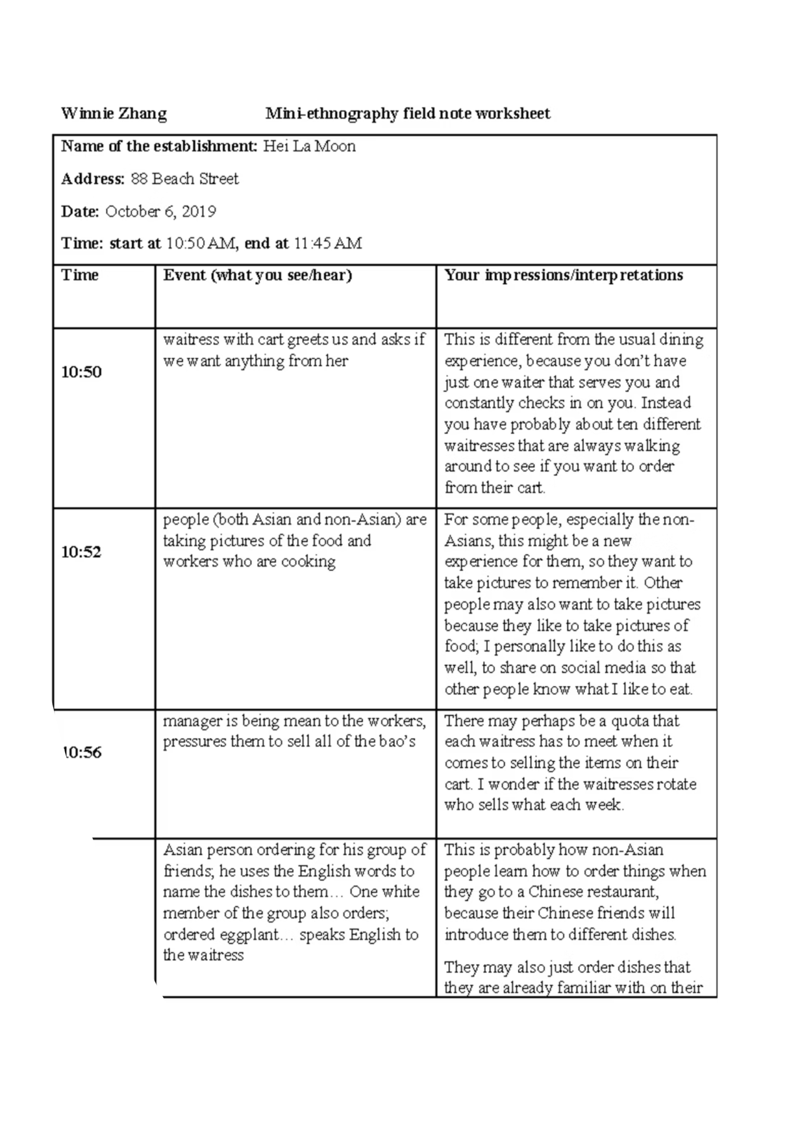
Kvalitativní výzkum: přístup a logika
Kvalitativní výzkum představuje zcela jiný přístup k sociální realitě oproti kvantitativnímu — cílem je porozumění, nikoli pouhý popis. Zkoumá sociální realitu bez matematických a statistických procedur.
Giddens zdůrazňuje, že lidé nejsou pouhé objekty — jsou aktivní interpreti vlastního života. Kvalitativní metody umožňují pochopit, jak lidé sami rozumějí svému jednání.

Slide 44





Schéma kvalitativního výzkumného procesu
Volba tématu
Sběr dat
Transkripce
Analýza & závěry
Základní postupy
Způsob analýzy
Nestandardizovaný rozhovor, zúčastněné pozorování, studium osobních dokumentů. Obvykle kombinace více postupů.
Údaje z více zdrojů → terénní poznámky → analytické a interpretační postupy → tvorba závěrů, teorií, konceptů → výzkumná zpráva.
Klíčové kompetence výzkumníka: teoretická a sociální vnímavost, schopnost zachování odstupu, kritické posouzení situace a schopnost rozeznat a vyhnout se zkreslení vlastní perspektivou.

Slide 45

Sekundární analýza a evaluační výzkum
1
2
Sekundární analýza
Evaluační výzkum
Využití datových souborů vytvořených někým jiným — nové pohledy, porovnávání souborů, testování nových hypotéz.
Hodnocení působení sociálních intervencí. Klíčová složka: operacionalizace úspěchu a neúspěchu — co je dobrý výsledek, je věcí dohody.
✅ Výhody: levná a rychlá. ⚠️ Nevýhody: problém validity — data nebyla sbírána za aktuálním účelem.
Datové archivy
Výzkum sociálních indikátorů
CVVM, STEM, ISSP, EVS, ESS, SDA — Sociologický datový archiv AV ČR, NESSTAR.
Sociální indikátor = agregovaná statistika reflektující sociální podmínky (obdoba HDP). Problém: výběr vhodných proměnných a spolehlivost dat.

Slide 46

Měření v sociálních vědách
Empirická věda je závislá na datech získaných měřením. Ve většině věd jde o nepřímé měření — jev není sledován přímo, ale je reprezentován indikátorem. Nalezení správného indikátoru je kritickým momentem.
Princip GIGO (Garbage In, Garbage Out): pokud jsou vstupní data nekvalitní nebo nevhodně změřená, budou nekvalitní i výstupy analýzy — bez ohledu na sofistikovanost použitých metod.

Slide 47
Model měření: skutečná a naměřená hodnota
Rovnice měření
Co to znamená v praxi?
Naměřená hodnota = Pravá hodnota + Systematická chyba + Náhodná chyba
T (pravá hodnota) — základ měření, to co skutečně existuje a chceme změřit.
X = T + Es + En
Es (systematická chyba) — konzistentní zkreslení, které ohrožuje validitu měření.
Chyba měření = odchylka výsledku průzkumu od skutečné hodnoty v populaci.
En (náhodná chyba) — nekonsistentní fluktuace, která ohrožuje reliabilitu měření.
Problematizace: teorie měření předpokládá reálnou existenci jevu. To platí pro faktografické otázky, ale nikoli plně pro otázky postojové — postoje neexistují nezávisle na způsobu jejich měření.

Slide 48
Praktický příklad skutečné a naměřené hodnoty
Představme si, že měříme spokojenost studentů s online kurzem. Cílem je zjistit, jak jsou skutečně spokojeni, ale náš výsledek bude ovlivněn různými faktory.
1
2
3
Pravá hodnota (T)
Systematická chyba (Es)
Náhodná chyba (En)
Skutečná, vnitřní spokojenost studenta s kurzem. Je to ideální stav, který se snažíme zachytit, ale nikdy jej nemůžeme změřit absolutně přesně.
Pokud je dotazník spokojenosti podepisován jménem, studenti mohou úmyslně nadhodnotit svou spokojenost, aby se vyhnuli negativním následkům nebo aby se jevili "pozitivněji". Tento vliv je konzistentní a zkresluje výsledky systematicky jedním směrem.
Student může být při vyplňování dotazníku rozrušený, unavený, nebo se mu zrovna stalo něco nepříjemného, což ovlivní jeho odpovědi na několik otázek. Tyto chyby jsou nepředvídatelné a u velkého vzorku se obvykle navzájem vyruší.
Naše naměřená hodnota (X) spokojenosti bude tedy součtem těchto tří složek.

Slide 49
Validita a reliabilita
Validita (platnost)
Reliabilita (spolehlivost)
Schopnost měřit koncept, který skutečně zamýšlíme měřit. Zabývá se systematickou chybou. Nevalidní měření — výsledky nepostihují jev, který jsme chtěli postihnout. Ohrožena zkreslením konceptu.
Přesnost a konzistentnost měření. Zabývá se nesystematickou chybou. Reliabilní měření dosahuje stejného výsledku, pokud se stav objektu nezměnil. Ohrožena zkreslením nástroje.
Klíčový vztah: Reliabilita je nutnou, ale ne postačující podmínkou validity. Můžeme mít reliabilní měření, které není validní — ale validní měření musí být také reliabilní.

Slide 50



Praktické příklady validity a reliability
Příklad validity: Nevhodný test inteligence
Příklad reliability: Rozbitá váha
Kuchyňská váha ukazuje pokaždé jinou hmotnost (100 g, 120 g, 95 g). Nereliabilní — nekonzistentní výsledky způsobené náhodnou chybou.
Test inteligence obsahující pouze matematické úlohy — reliabilní (konzistentní výsledky), ale nevalidní. Měří jen matematiku, nikoli celou šíři inteligence.

Slide 51
Typy validity
Empirická validita
Teoretická validita
Vztahuje se ke kritériu — zda výsledky odpovídají realitě jevu.
Konstruktová validita: v datech je zjištěn vztah mezi indikátorem a dalšími proměnnými, jaký bychom očekávali na základě teorie
Konvergentní validita: jeden indikátor konceptu je asociován s dalšími indikátory téhož konceptu
Příklad: sympatie ke straně ↔ levo-pravé zařazení
Prediktivní validita: porovnání s budoucí situací (volební prognóza vs. výsledky)
Postdiktivní validita: porovnání se situací v minulosti
Slabinou je absence spolehlivě validizovaných kritérií

Slide 52
Reliabilita, standardizace a kvantifikace
Typy měření reliability
Standardizace
Kvantifikace
Opakování v čase (test–retest): stejná otázka týmž osobám v časovém odstupu. Paralelní měření: stejný koncept jinými, ale obsahově shodnými otázkami. Výsledky by měly být srovnatelné.
Všechna měření probíhají stejně — standardizované prostředí i nástroj. Kontroluje rušivé vlivy, zajišťuje vysokou reliabilitu, ale může narušovat validitu tím, že omezuje přirozenost situace.
Převedení kvality na kvantitu. Cílem je zpřesnění, koncentrace informací a snadná manipulace v analýze. Riziko: zjednodušení jevu, ztráta informací, formalismus.

Slide 53

Filozofie vědy a metodologie
Filozofie vědy se opírá o metateorie — pohled na vědu zvnějšku. Objektem poznání je věda sama: proces vědeckého bádání, pojmová a metodologická výbava, jak se věda dělá. Metodologie pak určuje základní logiku vědeckého bádání a zprostředkovává kontakt mezi teorií a empirií.

Slide 54







Logika vědeckého bádání
Uchopení tématu
Operacionalizace
Pozorování a měření
Dedukce z teorie — formulace výzkumných otázek a hypotéz.
Převod teoretických pojmů na empiricky měřitelné indikátory.
Sběr dat pomocí výzkumných technik: pozorování, dotazník, rozhovor.
Statistická indukce
Ověření hypotéz a teorie
Analýza dat a zobecnění výsledků na základní soubor.
Výsledky potvrzují, zpřesňují nebo vyvracejí výchozí teorii.

Slide 55
Zpracování výsledků: statistické metody
Po sběru dat následuje fáze jejich zpracování. V kvantitativním výzkumu využíváme statistické metody, které pomáhají odhalit vzorce, vztahy a zákonitosti v datech.
Popis souboru
Zobecnění na populaci
Popis populace
Modelování vztahů
Informace o výběrovém souboru — o jednotkách, které byly podrobeny zkoumání. Jednorozměrná a dvourozměrná analýza.
Míra nezaměstnanosti, stranické preference → statistiky pro státní správu a průzkum veřejného mínění.
Informace o základním souboru — všechny vypočtené hodnoty jsou odhady (bodový nebo intervalový) s příslušnou mírou nejistoty.
Testování teorií o komplexních jevech a vztazích → akademický sociální výzkum. Vícerozměrné statistické metody.

Slide 56






Základní statistické míry
Míry centrální tendence
Míry variability
Míry asociace
Průměr (aritmetický průměr hodnot), medián (střední hodnota rozdělující soubor na dvě stejné části) a modus (nejčastěji se vyskytující hodnota). Každá míra je vhodná pro jiný typ dat.
Rozptyl, směrodatná odchylka (ve stejných jednotkách jako data) a rozpětí. Ukazují, jak moc jsou data rozptýlena od středu.
Korelační koeficient (síla a směr vztahu mezi proměnnými) a chi-kvadrát test (statistická nezávislost kategorií).
Giddens připomíná, že statistika je pouze nástroj — klíčová je sociologická interpretace čísel v kontextu teorie a výzkumné otázky.
Výběr statistických metod závisí na typu proměnných (nominální, ordinální, intervalové) a charakteru výzkumné otázky.

Slide 57

Příklady statistických měr
Pro lepší pochopení, jak se základní statistické míry aplikují v sociologickém výzkumu, si projděme konkrétní příklady:
Míry centrální tendence
Míry variability
Míry asociace
Průměr: V průzkumu veřejného mínění může být průměrný věk voličů strany "A" 48 let. To nám dává rychlý pohled na demografii voličské základny.
Směrodatná odchylka: Hodnocení spokojenosti studentů s online výukou je v průměru 3,8 (na škále 1-5) se směrodatnou odchylkou 0,7. Nízká odchylka značí, že názory studentů jsou si poměrně podobné.
Korelační koeficient: Pozitivní korelace (např. 0,6) mezi počtem přečtených knih a úrovní slovní zásoby naznačuje, že s rostoucím počtem knih roste i slovní zásoba, ale neznamená to příčinnou souvislost.
Medián: Medián měsíčního příjmu v daném regionu je 35 000 Kč. To znamená, že polovina obyvatel vydělává méně a polovina více než tuto částku, což je méně citlivé na extrémní hodnoty než průměr.
Rozptyl: Měříme-li čas strávený na sociálních sítích denně, vysoký rozptyl by naznačoval velkou diverzitu mezi uživateli (někteří tráví hodně času, jiní málo), zatímco nízký rozptyl by ukazoval na podobné návyky.
Chi-kvadrát test: Použijeme jej, abychom zjistili, zda existuje statisticky významný vztah mezi pohlavím respondentů a jejich názorem na genderové role ve společnosti.
Modus: Nejčastěji se vyskytující úroveň vzdělání (modus) mezi účastníky protestu je vysokoškolské. Tato hodnota nám říká, která kategorie je v souboru nejdominantnější.
Tyto příklady ukazují, jak různé statistické míry slouží k popisu dat a odhalování vztahů, což je základ pro hlubší sociologickou analýzu.

Slide 58
Problémy interpretace výsledků
V sociálních vědách nejsou kauzální závislosti — jen pravděpodobnostní. Za korelacemi je třeba hledat latentní proměnné (Lazarsfeld). Postup: nejprve hledat skrytou proměnnou → model rozpracování → zkoumat latentní struktury.
Nepravá závislost
Skrytá závislost
Dvě proměnné se jeví jako závislé, ale obě jsou ovlivňovány jedním třetím faktorem. Klasický příklad: počet čápů a porodnost korelují, obojí závisí na urbanizaci.
Skutečně existující závislost není vidět — například není lineární, nebo je potlačena působením jiné proměnné.
Řetězení vazeb
Efekty kontextu sběru dat
W → X → Y → Z — paralelní působení řady příčin na jednu závislou proměnnou. Jednoduché dvouproměnné analýzy zkreslují obraz.
Povaha a znění otázek, metodologie sběru dat — vše ovlivňuje výsledky a možnosti zobecnění. Výsledky průzkumů závisí na způsobu měření.

Slide 59


Příklady nepravé a skryté závislosti
Pochopení rozdílu mezi nepravou a skrytou závislostí je klíčové pro správnou interpretaci dat a vyvarování se chybným závěrům v sociologickém výzkumu.
Nepravá závislost
Skrytá závislost
Korelace mezi prodejem zmrzliny a počtem utonutí. Obě proměnné se zvyšují v létě, ale nejsou si přímo příčinou. Společným faktorem je teplé počasí, které ovlivňuje jak chuť na zmrzlinu, tak i koupání a související rizika. Bez zohlednění teploty by se vztah jevil jako přímý, ale byl by klamný.
Vztah mezi časem stráveným studiem a akademickým úspěchem. Na první pohled se zdá, že více studia vede k lepším známkám. Avšak skutečný, silnější vztah může být ovlivněn motivací studenta nebo kvalitou výuky. Vysoká motivace může vést k delšímu studiu I k lepším výsledkům, čímž se zdá, že čas je jediný faktor, a skryje se skutečný vliv motivace.
Tyto příklady ukazují, jak je důležité jít za pouhou korelaci a hledat hlubší, často skryté faktory ovlivňující pozorované jevy.

Slide 60

Interpretace výzkumných dat
Interpretace představuje proces překladu analyzovaných dat do smysluplných závěrů a sociologických poznatků. Nejde pouze o popis čísel, ale o pochopení jejich významu v kontextu výzkumné otázky a širší teorie.
01
02
03
Vztažení k výzkumným otázkám
Porovnání s teorií
Vysvětlení neočekávaných nálezů
Odpovídají výsledky na původně položené otázky a hypotézy?
Jak výsledky zapadají do existující literatury a teoretického rámce?
Co stojí za překvapivými nebo protichůdnými zjištěními?
04
05
Zvážení alternativ
Formulace závěrů a omezení
Jaká alternativní vysvětlení a možná zkreslení přicházejí v úvahu?
Co výsledky skutečně znamenají a kde jsou hranice zobecnění?
Dismanovo upozornění: Interpretace nesmí překračovat rámec dat. Rozlišujte, co data skutečně ukazují, od toho, co byste si přáli, aby ukazovala.

Slide 61
Tři pilíře výzkumné etiky
Informovaný souhlas
Důvěrnost a anonymizace
Etická dilemata v praxi
Respondenti musí být předem seznámeni s cílem výzkumu, způsobem použití dat a svým právem kdykoli účast odmítnout. Souhlas musí být svobodný a dobrovolný — bez nátlaku či klamání.
Osobní údaje a odpovědi respondentů musí být chráněny. Data se anonymizují tak, aby nebylo možné identifikovat konkrétní osoby. Zvláštní opatrnost u citlivých témat.
V praxi vznikají složité situace — například při skrytém pozorování nebo výzkumu citlivých témat (kriminalita, sexualita, marginalizované skupiny). Výzkumník musí vždy zvážit potenciální újmu a přínos.

Slide 62

Etika jako základ důvěry
Kvalita dat
Důvěra respondentů
Důvěra vede k otevřenějším a upřímnějším odpovědím — etika přímo zvyšuje validitu dat.
Respondenti důvěřují výzkumníkovi, že jejich data budou chráněna a použita v souladu se slibem.
Vědecká reputace
Validní výsledky
Kvalitní etický výzkum posiluje prestiž sociologie jako vědy v očích odborné i laické veřejnosti.
Spolehlivá data umožňují formulovat platné závěry, které mohou být použity pro společenské intervence a politiku.
Etické jednání není překážkou výzkumu — je jeho předpokladem. Výzkum, který poškozuje respondenty, nemůže být považován za vědecky hodnotný.

Slide 63
Co výzkum dokáže — a co ne
Silné stránky empirického výzkumu
Omezení a výzvy
Odhalování sociálních vzorců a nerovností, které nejsou na první pohled viditelné
Testování a zpřesňování teorií prostřednictvím konkrétních dat
Poskytování systematicky podloženého porozumění
Podpora informovaného rozhodování ve veřejné politice
Data sama o sobě nemluví — vyžadují interpretaci zatíženou perspektivou výzkumníka
Výzkumník je součástí zkoumaného světa (reflexivita dle Giddense)
Sociologický výzkum nikdy nedospěje k „absolutní pravdě"
Výsledky jsou vždy otevřeny revizi novými daty

Slide 64



Reflexivita výzkumníka
Giddens zdůrazňuje, že výzkumník je součástí zkoumaného světa. Musí kriticky promýšlet vlastní pozici, předsudky a vliv na výsledky. Sociologická znalost zpětně ovlivňuje společnost, kterou popisuje.
Co je reflexivita?
Proč na ní záleží?
V praxi
Schopnost výzkumníka kriticky zkoumat vlastní předpoklady, hodnoty a způsob, jakým tyto faktory ovlivňují výzkumný proces a jeho výsledky. Nejde o eliminaci subjektivity, ale o její vědomé zpracování.
Výzkumník, který si není vědom vlastních předsudků, je jimi řízen nevědomě. Reflexivita zvyšuje transparentnost a důvěryhodnost výzkumu, i když negarantuje absolutní objektivitu.
Vedení výzkumného deníku, explicitní diskuze pozice výzkumníka ve zprávě, konzultace s kolegy a kritické přezkoumání interpretací.

Slide 65



Aplikace empirického výzkumu
Empirický sociologický výzkum má přímý dopad na rozhodování v mnoha oblastech společenského života. Sociologie není uzavřená akademická disciplína, ale nástroj společenského poznání a změny.
Veřejné mínění a politika
Vzdělávání a sociální politika
Marketing a spotřeba
Výzkumy volebních preferencí, průzkumy spokojenosti občanů a analýzy politických postojů přímo ovlivňují politickou agendu a veřejnou debatu.
Studie vzdělávacích nerovností, analýzy trhu práce a výzkumy pracovních podmínek pomáhají formulovat vzdělávací a sociální politiky.
Sociologie spotřebitele využívá empirické metody k pochopení nákupního chování, kulturních trendů a vlivu reklamy na společnost.

Slide 66

Sociologická imaginace
„Sociologická imaginace umožňuje svému majiteli pochopit větší historické scéno z hlediska jejího smyslu pro vnitřní život a pro vnější kariéru rozmanitých jedinců." — C. Wright Mills
Mills definuje sociologickou imaginaci jako schopnost propojit osobní zkušenost se společenskými strukturami. Individuální problémy nejsou pouze osobní záležitostí — jsou formovány historickými a strukturálními podmínkami. Tato imaginace je základem každého dobrého sociologického výzkumu.

Slide 67
Výzkumné metody: přehled nástrojů
Metoda
Charakteristika
Vhodné pro
Dotazník
Standardizované otázky, velký vzorek
Průzkumy, monitorování trendů
F2F rozhovor
Osobní kontakt, vysoká návratnost
Komplexní témata, citlivé otázky
CATI
Telefonické, levnější a rychlejší
Rychlé průzkumy, tracking
Hloubkový rozhovor
Otevřené otázky, malý vzorek
Motivace, zkušenosti, příběhy
Fokusní skupina
Skupinová dynamika, interakce
Sdílené normy, skupinové postoje
Zúčastněné pozorování
Terénní přítomnost výzkumníka
Kultura, každodenní praxe
Experiment
Kontrolované podmínky, kauzalita
Testování příčinných vztahů
Sekundární analýza
Existující data, levná a rychlá
Longitudinální a komparativní studie

Slide 68
Typy pravděpodobnostního výběru
1
Prostý náhodný výběr
2
Systematický výběr
Každá jednotka má stejnou pravděpodobnost být vybrána. Lze využít tabulky náhodných čísel nebo generátor. Ideální pro homogenní populace.
Z uspořádaného seznamu vybíráme každou k-tou jednotku. Jednodušší než prostý náhodný výběr, ale vyžaduje pozornost na možné cykly v datech.
3
Stratifikovaný výběr
4
Vícestupňový výběr
Populaci rozdělíme do homogenních vrstev (strat) a z každé vybíráme náhodně. Zvyšuje přesnost odhadů a zajišťuje zastoupení menšin.
Výběr probíhá v několika krocích (regiony → města → domácnosti). Praktické pro rozsáhlé populace s geografickým rozptylem.

Slide 69




Příklady pravděpodobnostních výběrů
Prostý náhodný výběr
Systematický výběr
Z databáze 5000 studentů univerzity vybereme 200 náhodně pomocí generátoru čísel. Každý student má přesně stejnou šanci být zařazen do výzkumu, což zajišťuje objektivitu a potenciální zobecnitelnost.
Z uspořádaného seznamu 10 000 zákazníků online obchodu vybereme každého 50. zákazníka, počínaje náhodně zvoleným startovacím bodem mezi 1 a 50 (např. 27.). Tímto způsobem získáme rovnoměrně rozložený vzorek.
Stratifikovaný výběr
Vícestupňový výběr
Pro výzkum volebních preferencí rozdělíme populaci podle věkových skupin (18-29, 30-49, 50+). Z každé skupiny pak vybereme náhodný podíl respondentů tak, aby vzorek odrážel skutečné zastoupení těchto skupin v populaci.
Při celorepublikovém průzkumu životní úrovně nejprve náhodně vybereme několik krajů, poté v těchto krajích náhodně vybereme města a obce, a nakonec v nich náhodně vybereme konkrétní domácnosti pro šetření.

Slide 70

Doporučená literatura
Miroslav Disman
Anthony Giddens
C. Wright Mills
Robert K. Merton
Jak se vyrábí sociologická znalost — Základní česká metodologická příručka. Systematický průvodce celým výzkumným procesem od formulace otázek po analýzu dat.
Sociologie — Komplexní úvod do sociologie propojující teorii s empirickými příklady. Zdůrazňuje reflexivitu a vztah aktéra a struktury.
Sociologická imaginace — Klasické dílo zdůrazňující propojení osobní biografie s historickými strukturami jako základ sociologického myšlení.
Studie ze sociologické teorie a struktury — Zakladatel teorie středního dosahu. Klíčový pro pochopení vztahu teorie a empirického výzkumu.

Slide 71










Klíčové závěry
Teorie a empirie se musejí doplňovat
Kvalita měření závisí na validitě a reliabilitě
Výběr strategie a vzorku je klíčový
Pouze náhodný výběr umožňuje statistickou indukci. Anketa není vědecký výzkum — výsledky nelze zobecnit bez ohledu na velikost vzorku.
Bez jejich spolupráce hrozí abstraktní empiricismus nebo prázdné velké teorie. Teorie středního dosahu (Merton) je zlatou střední cestou.
Systematická chyba ohrožuje validitu, nesystematická reliabilitu. Standardizace zvyšuje reliabilitu, ale může snižovat validitu.
Interpretace vyžaduje kritické myšlení
Etika je předpokladem, ne překážkou
Korelace není kauzalita. Za výsledky je třeba hledat latentní proměnné a efekty kontextu sběru dat. Reflexivita je podmínkou kvalitního výzkumu.
Bez informovaného souhlasu, anonymizace a respektu k respondentům nemůže výzkum získat důvěru ani produkovat validní data.
Giddens i Disman se shodují: dobrý sociologický výzkum vyžaduje nejen technickou zručnost, ale i teoretickou imaginaci a etickou odpovědnost.

